Slide 1

FÖRÄLDARMÖTE team-2016
SÄSONGEN 2024/2025

Slide 2
Valbo HC driver en seriös satsning på ishockey
Att vinna eller förlora har mindre betydelse i de lägre åldrarna
Behöver vi veta något speciellt om ditt barn? Meddela oss ledare

Slide 3
MÅLsättning team-2016
Vara en bra kompis
Alla ska känna sig välkomna
ALLA ska kunna vara med oavsett förutsättningar
Utvecklas som hockeyspelare
Ha kul!

Slide 4
Team-2016 2024/2025
  Spelare: ca 24 i truppen (20st 2016 och 4st 2017)
  admin:
    jenny Molén
  Tränare:
    Jonas Krantz, Axel Dahlgren, Pär Forsell, johan stigenberg, magnus nilsson stålander, Erik Antonsson.
  Slipansvarig/Materialförvaltare:
    Adde ovetz och Mattias Svärd

Slide 5
träningar
Vi tränar Onsdagar 16:00 och lördag/söndag 8:00
Fokus på skridskoteknik, klubbteknik, passningsövningar. Introducera enklare taktiska instruktioner
Målvakter – intresseanmälan
Extra träning hockeyskola/u10 – intresseanmälan
Föräldrar hjälper till med att ta fram och plocka av material

Slide 6
matcher
Tre lag anmälda för sammandrag
Matcher Varannan söndag med start mitten/slutet oktober
Föräldrar – sekretariat, musik, kafeteria, domarvärd, målburar, sarger mm
Anmäld målvakt står hela sammandraget

Slide 7
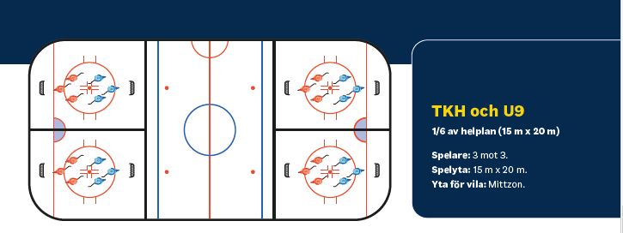
SPELFORM
Svenska Ishockeyförbundet (swehockey.se)

Slide 8
Föräldrar
Inga föräldrar i båsen under träning eller match
Vi ledare ansvarar för barnen på isen – behövs ni kallar vi på er
Uppmuntra alla spelare - inte bara din son eller dotter
Uppmuntra i både medgång och motgång
  Se domaren som vägledare - kritisera aldrig hans/hennes bedömningar
Se till att ditt barn har riktig och förnuftig utrustning - överdriv inte
Visa respekt för det arbete som klubben och ledarna lägger ned. Vi behöver hjälp och stöd
Kom till oss om ni har frågor eller åsikter
Kom ihåg att det viktigaste av allt är att ditt barn trivs och har roligt tillsammans med kompisarna

Slide 9
UTRUSTNING OCH VÅRD
utrustning:
  Hjälm med galler, Halsskydd, axelskydd, armbågsskydd, suspensoar, byxor, knäskydd, skridskor, handskar och klubba.
  Märk utrustningen
  Kan vara bra att ha extra skridskosnören, tejp i back/väska
Krav, Ingen träning eller match om detta saknas:
  Halsskydd
  Hjälm med galler
  Skridskor
Tips:
  Vårda och tvätta utrustningen regelbundet https://www.intersport.se/guider/hockeyguider/hur-skoter-jag-min-utrustning
  Kontrollera skruvar på hjälmen och skölj skridskoskydden.
  Mjuka skridskoskydd vid förvaring.

Slide 10
laGET.SE
  All kommunikation sker från laget.se
  Uppdatera era kontaktuppgifter på lagsidan
    E-post
    Mobilnummer
  Vill man inte förekomma på bild, markera detta i er profil på lagsidan.
  Svara på kallelser i god tid
  Vid problem eller funderingar kontakta JENNY MOLÉN

Slide 11
ekonomi
  Saldo Lagkassa ca 6000kr
  Inget krav från valbo hc denna säsong
  Försäljning
    Newbody?
    Bingolotter
    Kakor
  Försäljningsansvarig (förälder)

Slide 12
Avgifter
  Medlemsavgift
    350:-/spelare
    500:-/familj
  Deltagaravgift
    1750:-

Slide 13
Övrigt
  Förråd
  Rutiner skridskoslipning
  lagfotografering under oktober
  cuper
  Team sportia ny leverantör av team produkter
  Föräldragrupp supertext – app
  Föräldraråd
  Vill barnen mer?
    Friåkning (valbohcistider.se)
    Öva skott och teknik - skottplatta utanför NickBack

Slide 14
VÄlKOMNA TILL
Säsong 24/25
Tack för visat intresse

